Slide 1





PHÒNG GD&ĐT QUẬN LONG BIÊN
TRƯỜNG TIỂU HỌC ÁI MỘ B
Phân môn: Tập đọc
Lớp: 2
Bài: Chim sơn ca và bông cúc trắng

Slide 2
*ÔN BÀI CŨ
Đọc bài: Mùa xuân đến

Slide 3
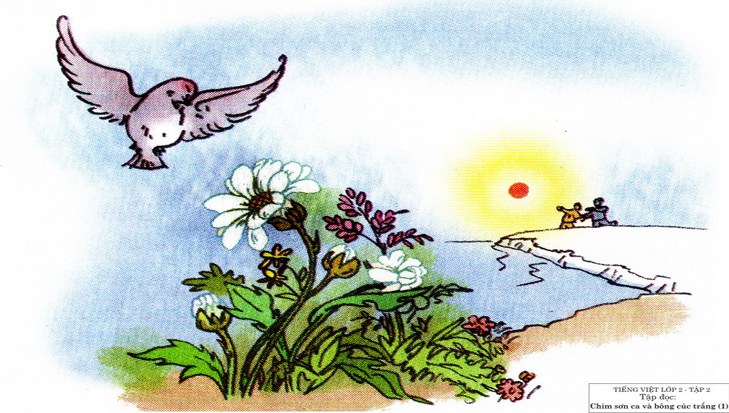

Slide 4

TẬP ĐỌC
Chim sơn ca và bông cúc trắng

Slide 5

Luyện đọc

Slide 6
Từ khó:
Sung sướng
Véo von
Long trọng
Lìa đời
Héo lả

Slide 7
* Luyện đọc từng đoạn:
- Bông cúc muốn cứu chim/ nhưng chẳng làm gì được.//
- Tội nghiệp con chim!// Khi nó còn sống và ca hát,/ các cậu để mặc nó chết vì đói khát.// Còn bông hoa,/ giá các cậu đừng ngắt nó/ thì hôm nay/ chắc nó vẫn đang tắm nắng mặt trời.//

Slide 8
Tìm hiểu bài

Slide 9
CÂU HỎI TRẢ LỜI
1, Trước khi bỏ vào lồng, chim và hoa sống như thế nào?
+ Chim sơn ca và cúc trắng sống rất vui vẻ và hạnh phúc..
2, Vì sao tiếng hót của sơn ca trở nên buồn thảm?
+ Vì sơn ca bị nhốt vào lồng.

Slide 10
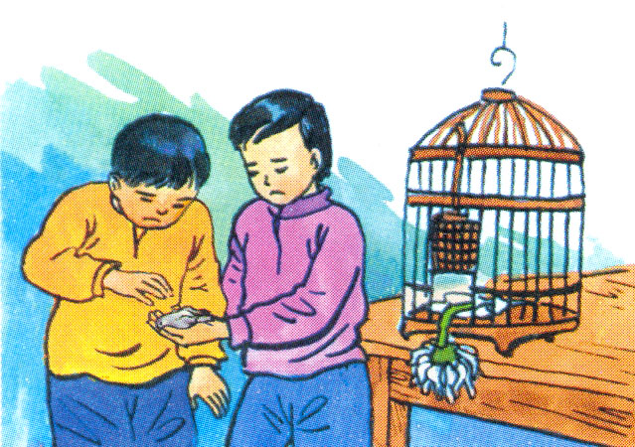
3, Điều gì cho thấy cậu bé rất vô tình đối với chim, đối với hoa?
+ Hai cậu bé bắt chim nhốt vào lồng mà không nhớ cho chim ăn, uống để chim chết vì đói và khát.
.Đối với chim:
. Đối với hoa:
+ Hai cậu bé chẳng cần thấy bông cúc đang nở rất đẹp, cầm dao cắt cả đám cỏ lẫn bông cúc trắng bỏ vào lồng chim.

Slide 11
4, Cuối cùng thì chuyện gì đã xảy ra với chim sơn ca và bông cúc trắng?
+Chim sơn ca chết khát, còn bông cúc trắng thì héo lả đi vì thương xót.
5,Em muốn nói gì với các cậu bé?
Các bạn hãy để chim tự do bay nhảy.Hoa tự do tắm nắng Mặt Trời

Slide 12
Luyện đọc lại

Slide 13
❖ CỦNG CỐ – DẶN DÒ:
- Câu chuyện khuyên các em điều gì?
Chúng ta cần đối xử tốt với các con vật và các loài cây, loài hoa.
❖ Chuẩn bị: Bài :Thông báo của thư viện vườn chim.

